Slide 1
Le Collège Jean-Castel
Verdit
Dans l'ordre chronologique

Slide 2
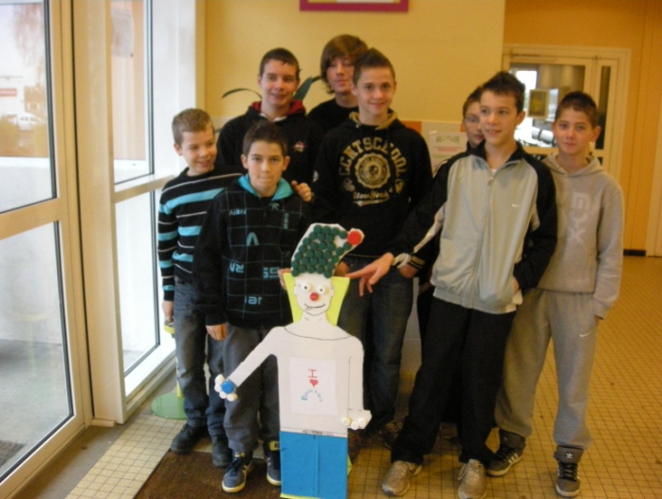
Papiers Recyclés et Bouchons
En 2012 le collège Jean-Castel débute avec le traitement du papier en utilisant des boîtes en carton customisées permettant de stocker le papier.
La même classe DD organise une collecte de bouchons au nom d'une association .

Slide 3
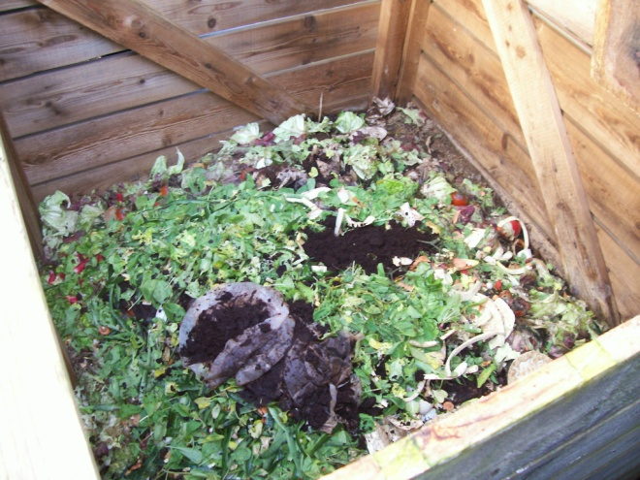
Le Père Noël VERT et le Compost
Par la suite ces élèves ont organisé une collecte de jouets tout comme cette année pour le secours populaire.
Plus tard c'est à la cantine que la nourriture gâchée sera traitée au composteur une à deux fois par semaine de manière organisée.

Slide 4
Mise en Place du Jardin Pédagogique et des Ruches
Plusieurs jardins sont disponibles dans l'enceinte du collège dont une partie Potagère et une partie Florale.
En même temps des ruches sont mises en place puis utilisées l'année suivante.

Slide 5
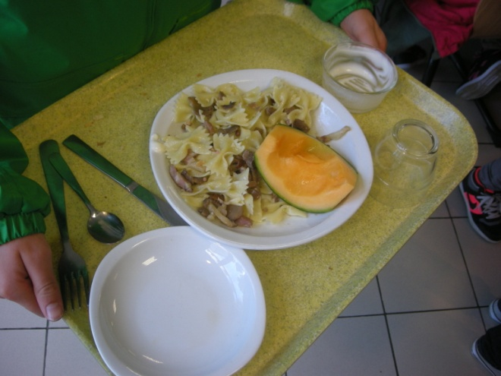
L‘opération ELA et la Lutte contre le Gâchis Alimentaire
Lors du Cross l'opération ELA.
La lutte contre le gâchis alimentaire.

